Slide 1
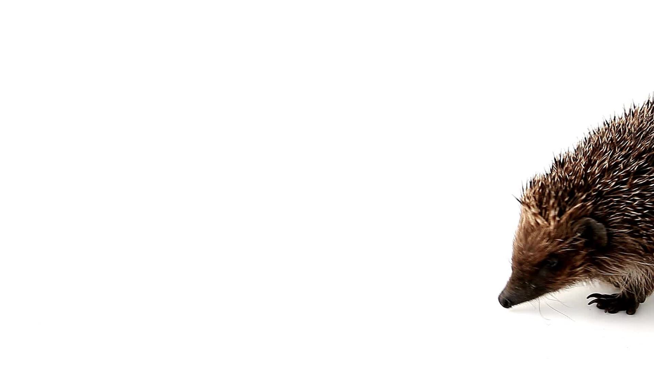
Trakeostomian hoito
Riina Lindström

Slide 2
Mikä on trakeostomia?
Trakeostomia eli kurkkuavanne
Reikä stoomaan eli henkitorveen ihon läpi, reikään kanyyli
Tehdään nukutuksessa tai paikallispuudutuksessa
Notes:
Ilman kanyylia reikä umpeutuu itsekseen

Slide 3
Miksi trakeostomia tehdään?
Tarkoitus on helpottaa hengittämistä
  Syynä hengitysteiden ahtautuminen esim. kasvaimen tai allergiakohtauksen takia
Tarkoitus avustaa hengitystä
  Esim. hengityskoneen käyttö lihastauteja sairastavilla
Limaisuuden hoito

Slide 4
Miltä trakari näyttää?
Reikään laitetaan kanyyli, joka on kaareva putkilo
Usein kaksi putkiloa sisäkkäin, jolloin sisempi helppo puhdistaa
"kaulapanta" pitämään putkilo paikallaan
Suojus, jos ei ole kiinni hengityskoneessa
Ilman kostutin ja suodatin joissain malleissa
Voi olla korkki, joka sulkee ilman kulun kokonaan (helppo puhua)
Kahden edellisen välimuotona voi olla puheventtiili

Slide 5
Huomioitavaa
Vaikutus puhekykyyn
Vaikutus neilun toimintaan
Kaikki trakariin menevä menee suoraan keuhkoihin (lika, pöly, kylmä ilma, vesi jne.)
Notes:
-kuffillisen kanyylin kanssa ei voi puhua, puhuessa kanyylin ulkosuun tukkiminen sormella tai tulpalla
-Puhuminen mahdollistuu, kun keuhkoista tuleva ilmavirta saa äänihuulet värähtelemään potilaan uloshengittäessä. Trakeostomoidun potilaan puheenmuodostus heikentyy, koska trakeostomiakanyyli ohjaa ilmaa ulos kanyylistä ennen äänihuuliin menoa. Puheterapeutti tekee potilaan kanssa erilaisia puheharjoituksia. Ohjaustilanteisiin on hyvä saada mahdollisuuksien mukaan omaiset tai läheiset mukaan. (kuvat, kirjoittaminen) heti toimenpiteen jälkeen ei voi puhua
-Trakeostooma ei yleensä vaikuta potilaan nielemiseen, jolloin syöminen ja juominen onnistuvat kuten ennenkin. Vaikeuksia voi kuitenkin ilmetä, jolloin ne tavallisesti johtuvat rajoittuneesta kurkunkannen sulkeutumisesta, jolloin ruoka ja lima pääsevät trakeaan. Mikäli potilas kykenee syömään suun kautta, tulee trakeostooma imeä aina ennen ruokailua, ja se on usein syytä toistaa ruokailun jälkeen. Ruokailun yhteydessä on varottava ruoan joutumista trakeaan. (Eating with a tracheostomy 2007.)

Slide 6
Trakarin päivittäinen hoito
Kerran päivässä:
Kanyylin alle jäävän ihon puhdistus keittiksellä (jos tulehduksen merkkejä, ihon desinfektioaineella)
Suojasidoksen vaihto
Trakarin kanssa voi käydä normaalisti suihkussa, mutta muista suoja, ettei mene vettä keuhkoihin
Video: https://youtu.be/F0JR7gwRQ70
Notes:
-jos liman eritys runsasta puhdistus ja sidoksen vaihto useammin ja imevämpi sidos
-saunominen ok muovikanyylin kanssa

Slide 7
Limaimut
https://youtu.be/MfG9a2Y2Xyo

Slide 8
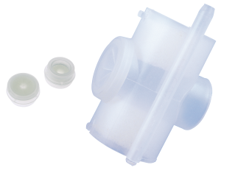
Hengitysilman kostuttaminen
Kun nenä ei suodata ja kostuta sisäänhengitys ilmaa, keinonenä tarpeellinen
  -> Hengitysteiden kuivuminen ja infektioriskin kasvu

